Slide 1

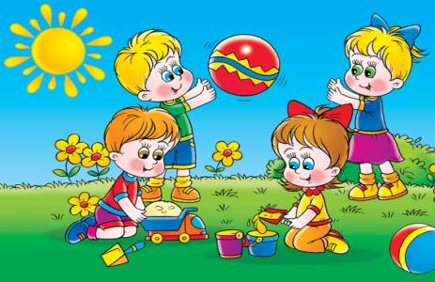
Муниципальное казенное дошкольное образовательное учреждение детский сад «Крепыш»
Педагогический проект на тему:
« Детская игровая площадка «Городок».

Slide 2

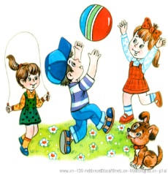
Цель проекта:
Создание игровой детской площадки «Городок» в одном из дворов микрорайона «второго поселка» по улице Корто с целью организации досуга детей дошкольного, младшего школьного возраста, развития и совершенствования физических качеств детей, привитие интереса к здоровому образу жизни и спорту. Важно понять, что физическое развитие детей дошкольного возраста является залогом становления успешной личности будущего спортсмена.

Slide 3
Актуальность проекта заключается в том, что в результате создания детской игровой площадки в данном микрорайоне будет решен ряд важнейших задач:
​ • организация досуга детей дошкольного и младшего школьного возраста;
​ • пропаганда здорового образа жизни;
Необходимо отметить важную роль детской игровой площадки для родителей, площадка будет работать с круглогодичным использованием. Лето – это игровая площадка с песочницей, качелями двух типов, рукоходом, мини- баскетбольной площадкой и снарядами для развития общей моторики детей , а зимой – ледяная горка и снежные фигуры. Детская игровая площадка будет расположена на открытой местности, напротив многоквартирного дома, что позволит взрослым наблюдать за детьми. Площадка позволит занять детей и оградить от опасных необдуманных поступков и ситуаций, угрожающих их здоровью.

Slide 4
Задачи проекта :
1.Развитие и совершенствование физических и духовных качеств личности ребенка;
2.Пропаганда здорового образа жизни;
​ 3.Формирование чувства коллективизма, совместной игровой деятельности;
​ 4. Способствовать созданию положительно – эмоционального настроя во время прогулок на детской площадке, организуя различные конкурсы, забавы и подвижные игры.
5. Способствовать сплоченности родительского коллектива, содействовать укреплению связей семьи и ДОУ.

Slide 5



Организаторы проекта:
Белодед Ирина Александровна – воспитатель ДОУ
д/с «Крепыш»
стаж работы- 23 года,
Шихова Надежда Юрьевна – воспитатель ДОУ
д /с «Крепыш»
стаж работы- 4 года
Родители, дети и жители микрорайона .
Сроки реализации проекта :
Май- июль 2015 года

Slide 6

Характеристика проекта:
По доминирующему методу: творческий, социальный.
По характеру контактов: в контакте с семьями воспитанников;
По количеству участников: групповой, фронтальный;
По продолжительности: краткосрочный;
Сроки выполнения: Май – июль 2015года.

Slide 7
Ожидаемый результат:
1. Замечательная детская площадка.
2. Сплочение детей, родителей и
педагогов
3. Проект даст возможность
реализовать творческие
возможности родителей, а детям
повод гордиться своими родителями.
Продукт проекта:
Детская площадка «Городок»

Slide 8



Этапы реализации проекта:
1 этап: Подготовительный (мотивационный)
* Разработка плана по реализации проекта
*Проведение заседания участников инициативной группы, на котором принимается план работы над проектом по созданию игровой детской площадки
2 этап: Основной (моделирование и реализация)
*Строительство детской площадки:
*Формирование групп по строительству основных конструкций
​ *Закупка строительных материалов.
*Подготовка территории: очистка территории, вывоз мусора, выравнивание земельного покрова.
*Проектирование и перепланировка участков, изготовление покраска построек.
*Постройка малых скульптурных форм: домики, песочницы, машина, мотоцикл.
3 этап: Заключительный (рефлексно - экспертный)
*Открытие детской площадки
*Фотоотчет о проделанной работе.
.

Slide 9


.
на площадку!

Slide 10


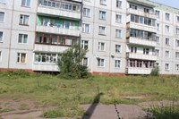
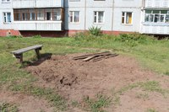
«Посмотрели на пустырь и решили как один, все мы дружно соберемся и площадкой мы займемся!»

Slide 11
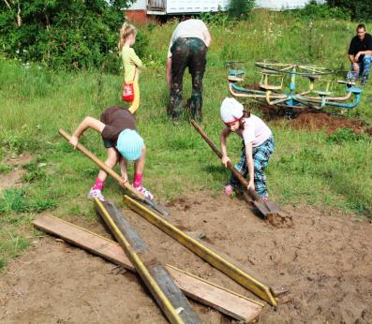
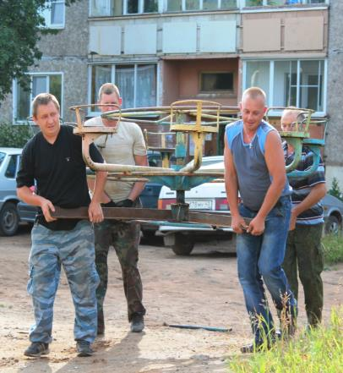
«1,2,3,4,5- будем тяжести таскать, чтобы наши малыши веселились от души!»

Slide 12
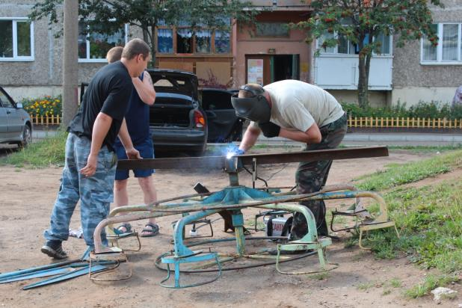

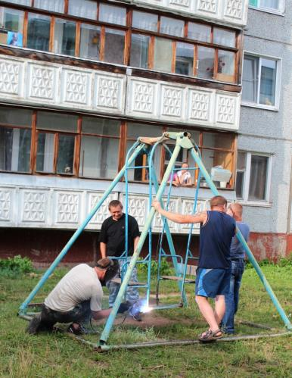

«Папы наши мастера, качельку делали с утра.
Все сварили, прикрутили и качаться нас пустили!»
«Папы наши -мастера качельку делали с утра. Все сварили, прикрутили и качаться нас пустили!»

Slide 13

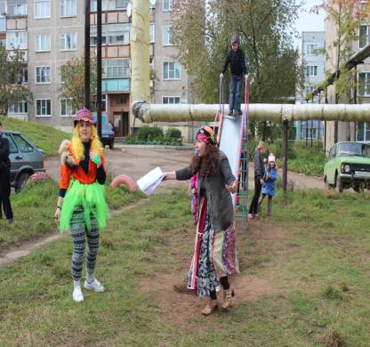
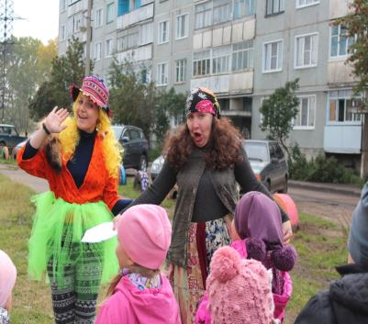


«На открытие площадки все в гости к нам пришли и Яга с Ириской нам радость принесли!»

Slide 14

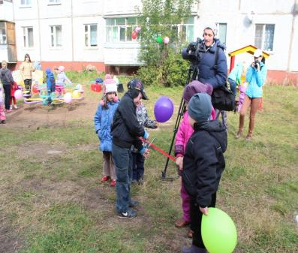
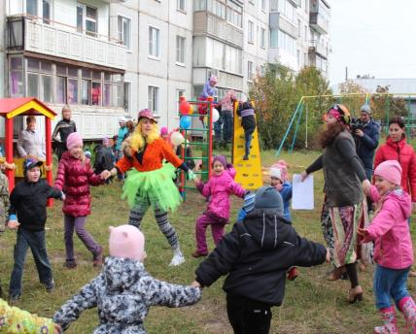

«Даже «СКАТ»мы пригласили. Они сюжет нам посвятили»

Slide 15

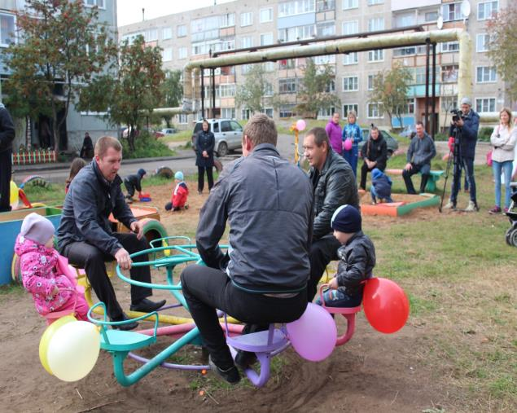

«На качелях целый день, веселиться нам не лень! Вот так папы постарались на качелях покачались!»

Slide 16
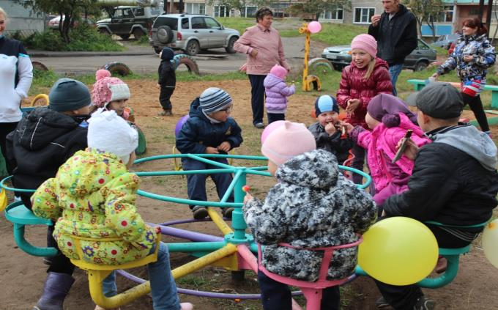
«На детской площадке так интересно! Наверное, это уже всем известно! Спасибо, всем тем, кто в нас верит и любит. И радость приносит всем маленьким людям!»

Slide 17
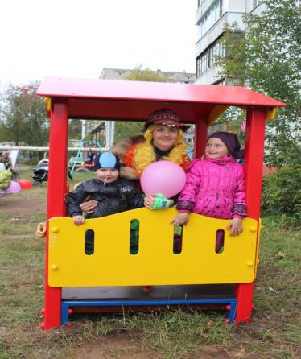
«Домик красочный у нас получился просто класс, вы ребята не спешите, все к нам в гости заходите!»

Slide 18
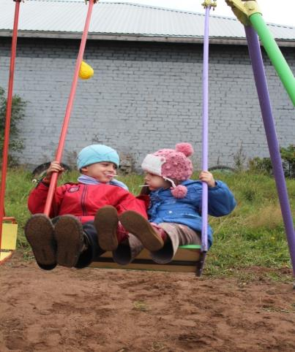
Вот мечта осуществилась и площадка появилась!

Slide 19

Спасибо за внимание!

Slide 20
